Slide 1
时间表
5月8日：小作业确定题目；
5月28日(20天之后)：凌晨0点，小作业截止时间

Slide 2
小作业题目
作业简介：从以下题目中自选一题，根据相关资料与自己的理解，形成篇幅至少在10页左右的综述论文
题目1：卷积神经网络的研究及其应用
题目2：残差神经网络的研究及其应用
题目3：强化学习的研究及其应用
作业要求：
论文的格式需遵循软件学报模板
论文内容详实，章节中至少应包括模型简介、数学推导、相关工作及应用举例、自己对该类模型的见解等章节，无明显抄袭痕迹
需使用河海大学在线查重系统，总查重机会为3次，查重比例不可高于40（本科论文要求为30），否则直接判为抄袭，得分为0分。
可额外添加算法实现及性能分析部分，该部分将加分

Slide 3
如何使用查重系统：整体流程

Slide 4
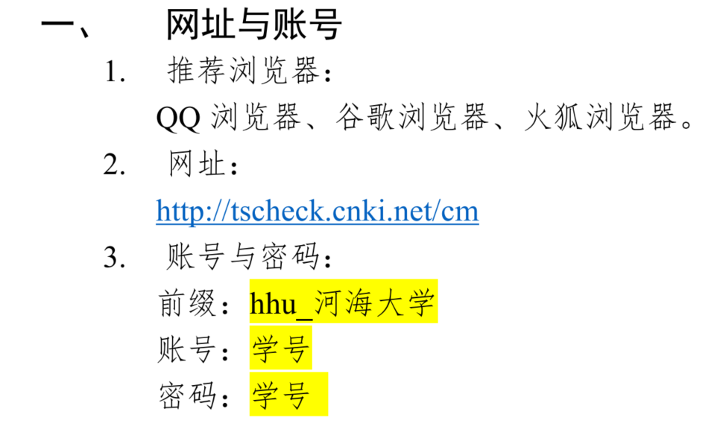

如何使用查重系统：登录系统

Slide 5
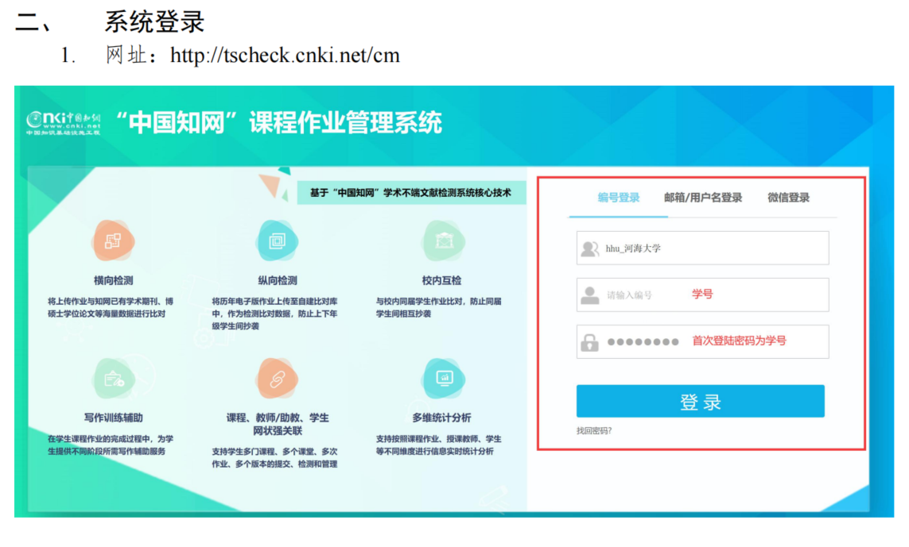
如何使用查重系统：登录系统

Slide 6
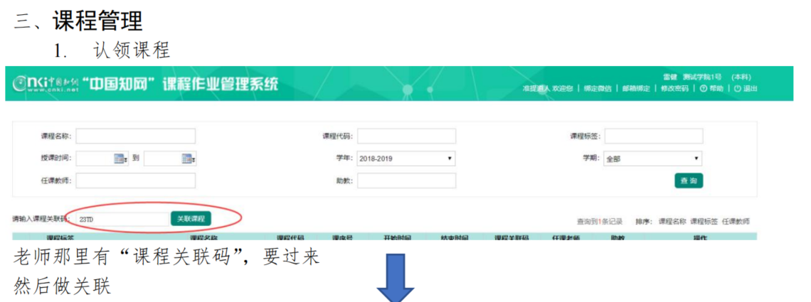
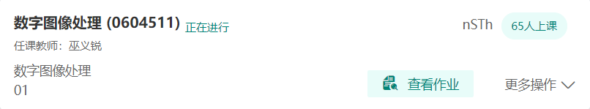
如何使用查重系统：课程关联
本课程关联码

Slide 7
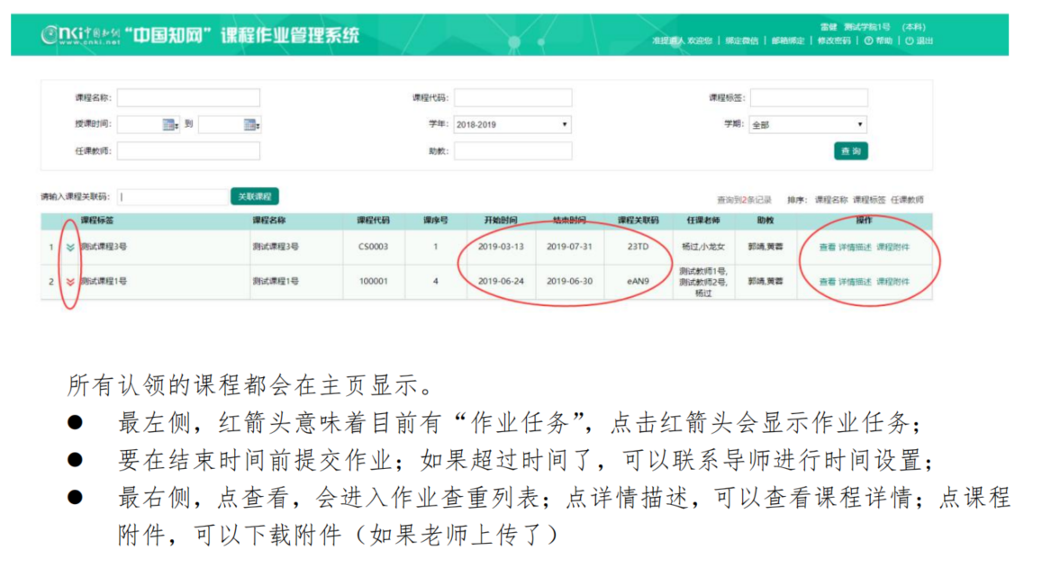
如何使用查重系统：课程关联
不会进行时间调整，务必注意

Slide 8
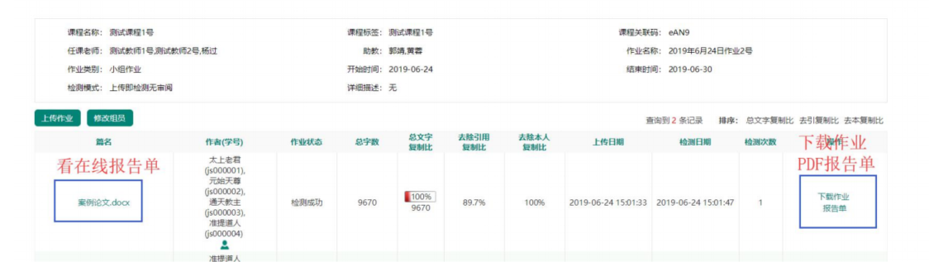
如何使用查重系统：作业管理
一般流程：上传作业，查看在线报告单，修改作业，直至小于40%

Slide 9
如何找到老师？
系统问题、查重问题、作业问题、考试问题、科研问题等均可通过QQ群咨询老师。

Slide 10
Any Questions?

